Slide 1
Реализация областных проектов в рамках Концепции воспитания молодого поколения Павлодарской области за 1 полугодие 2020-2021 учебного года

Slide 2
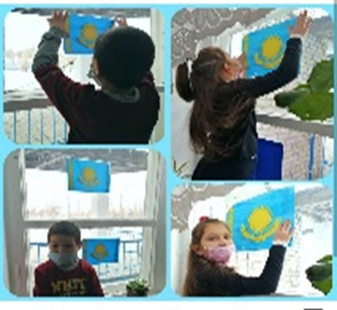

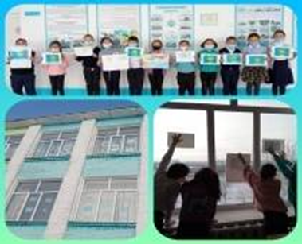
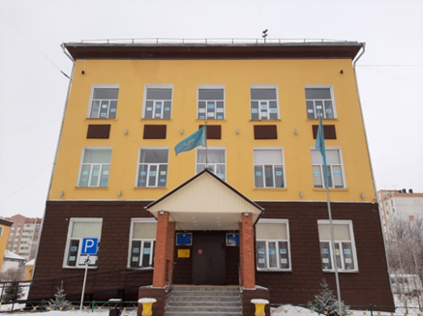
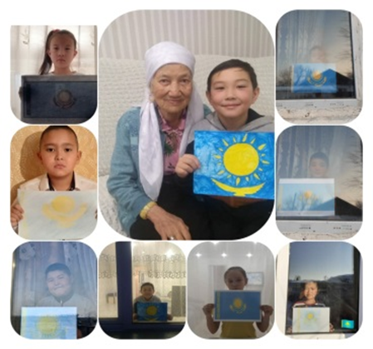
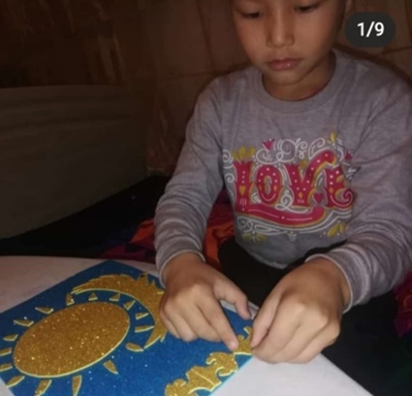
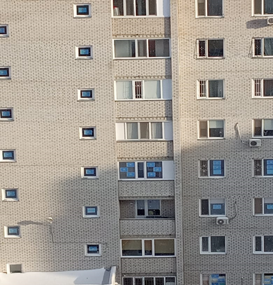
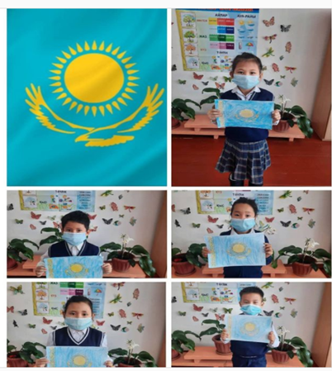
Проект «Менің туым»

Slide 3
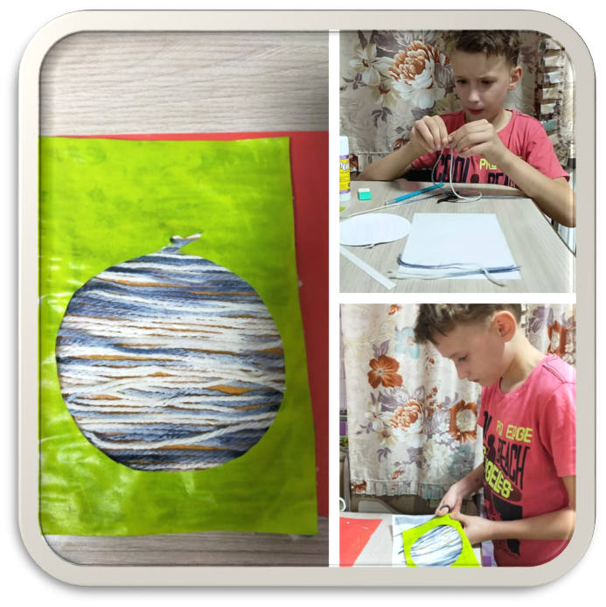
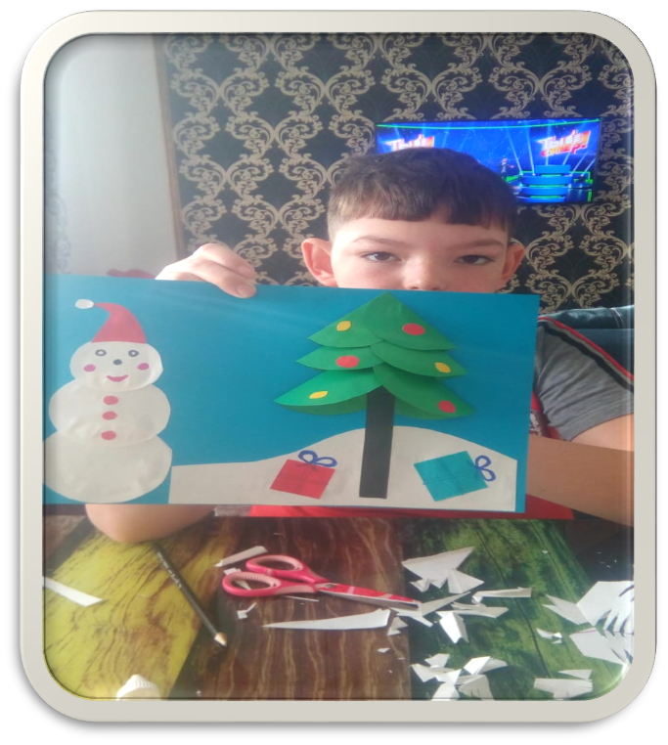
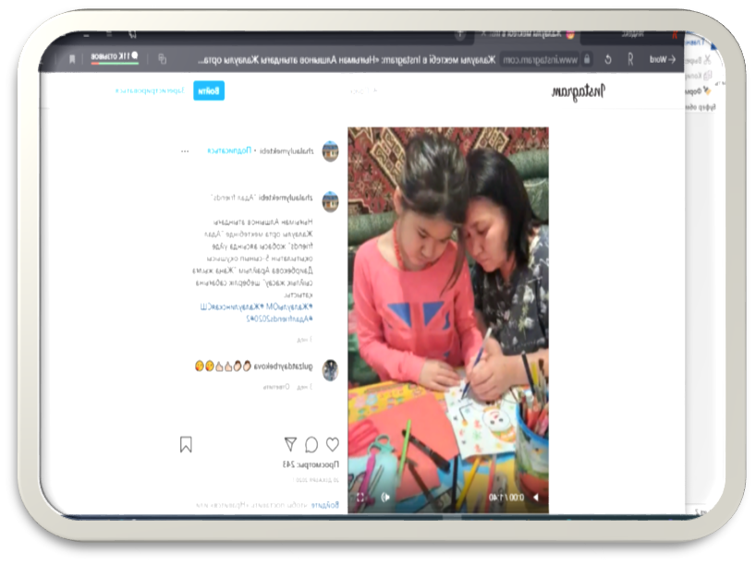
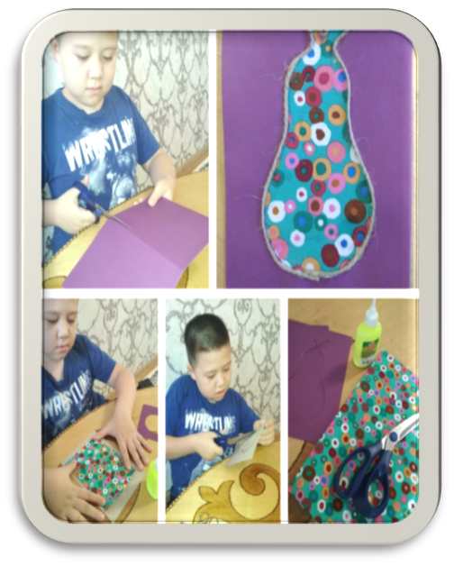
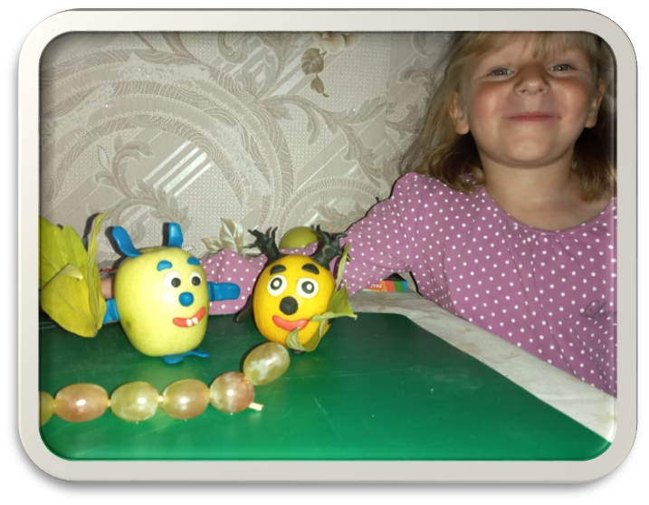
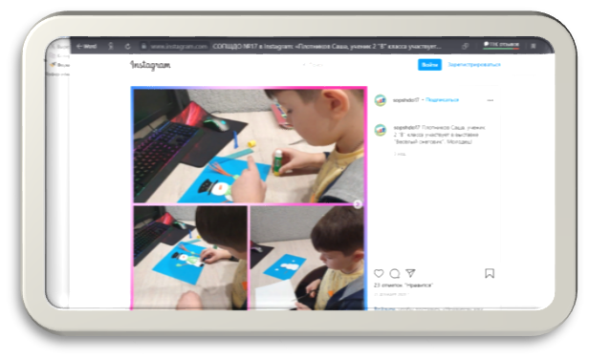
Проект «Адал friends»

Slide 4
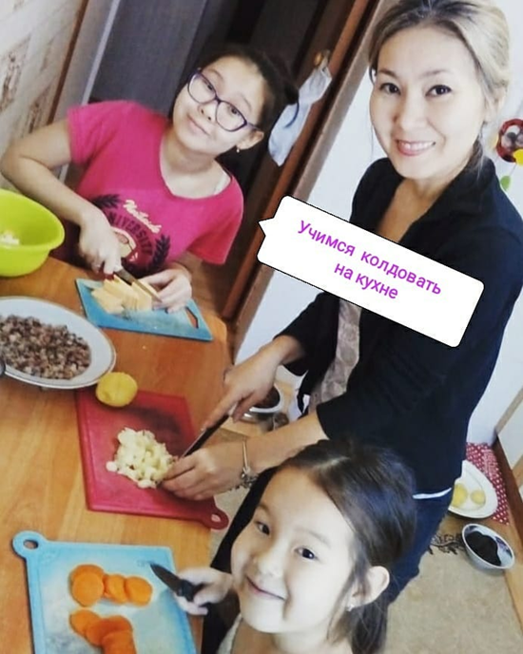
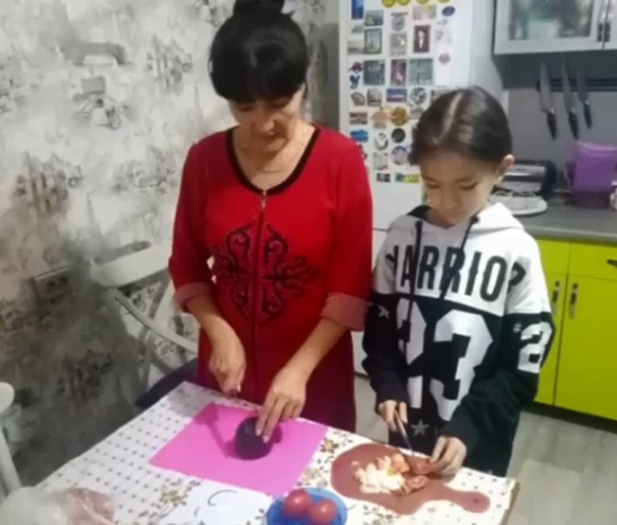
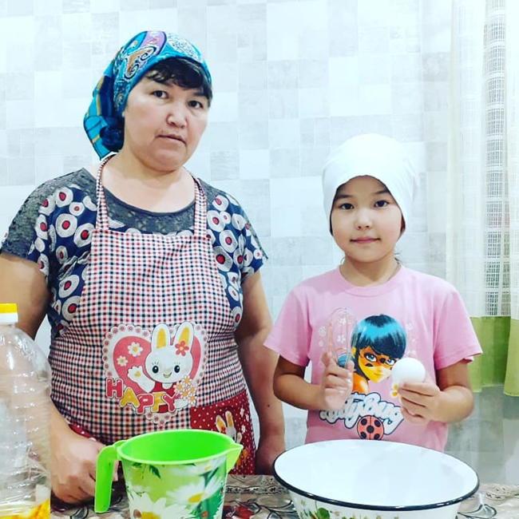
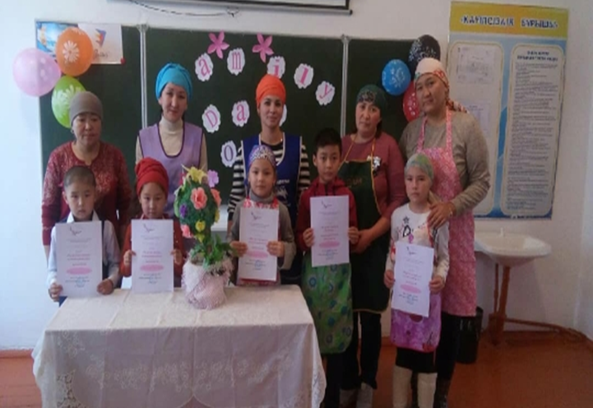
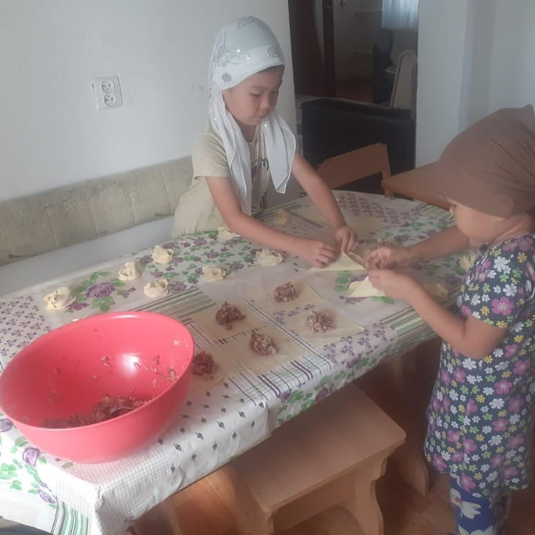
Проект «Family day»

Slide 5
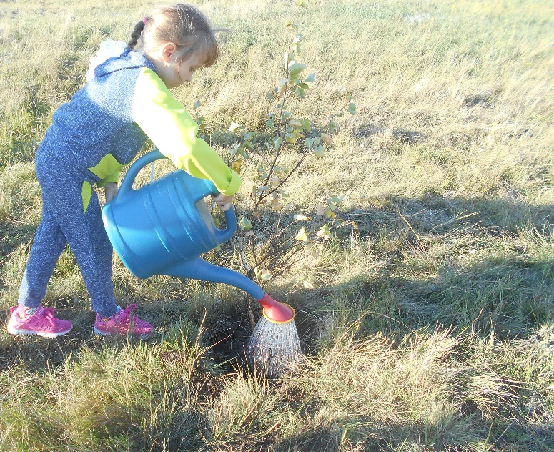
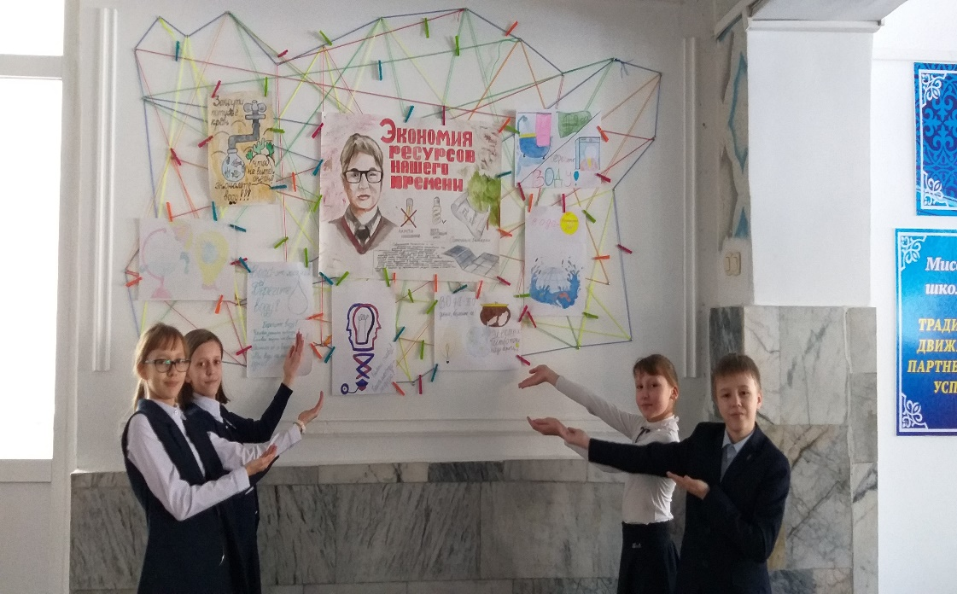
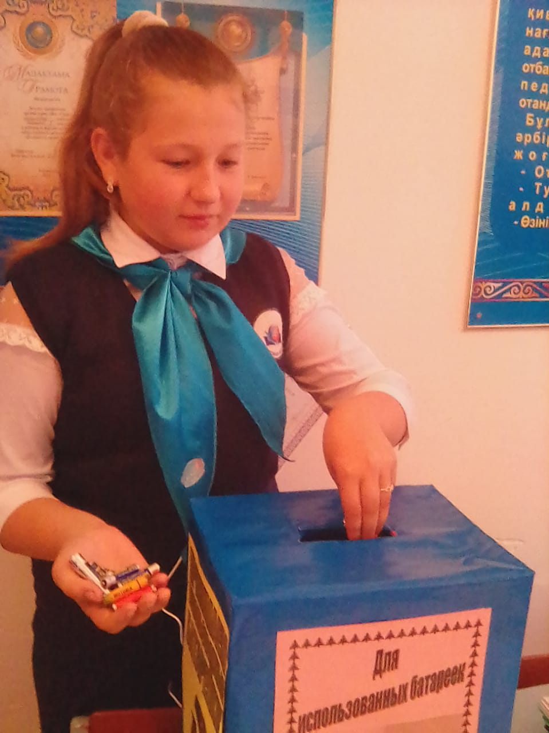
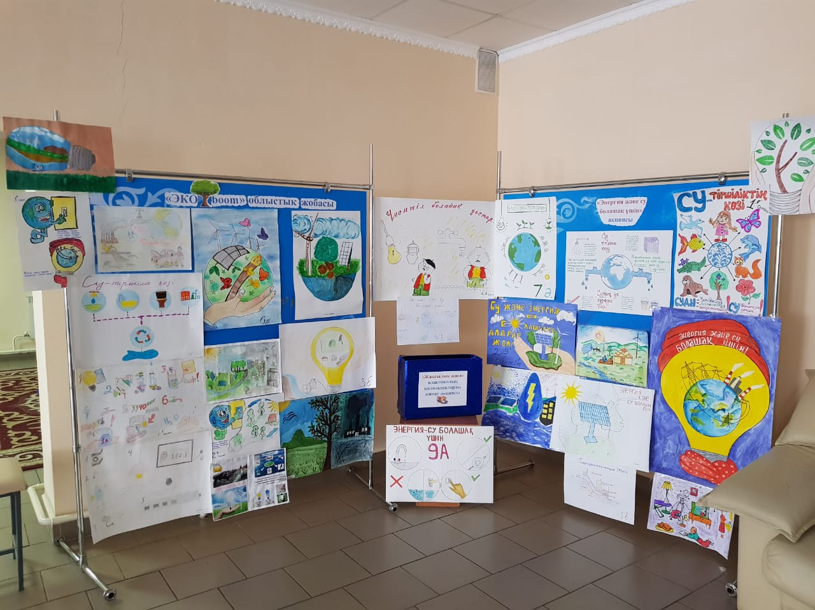
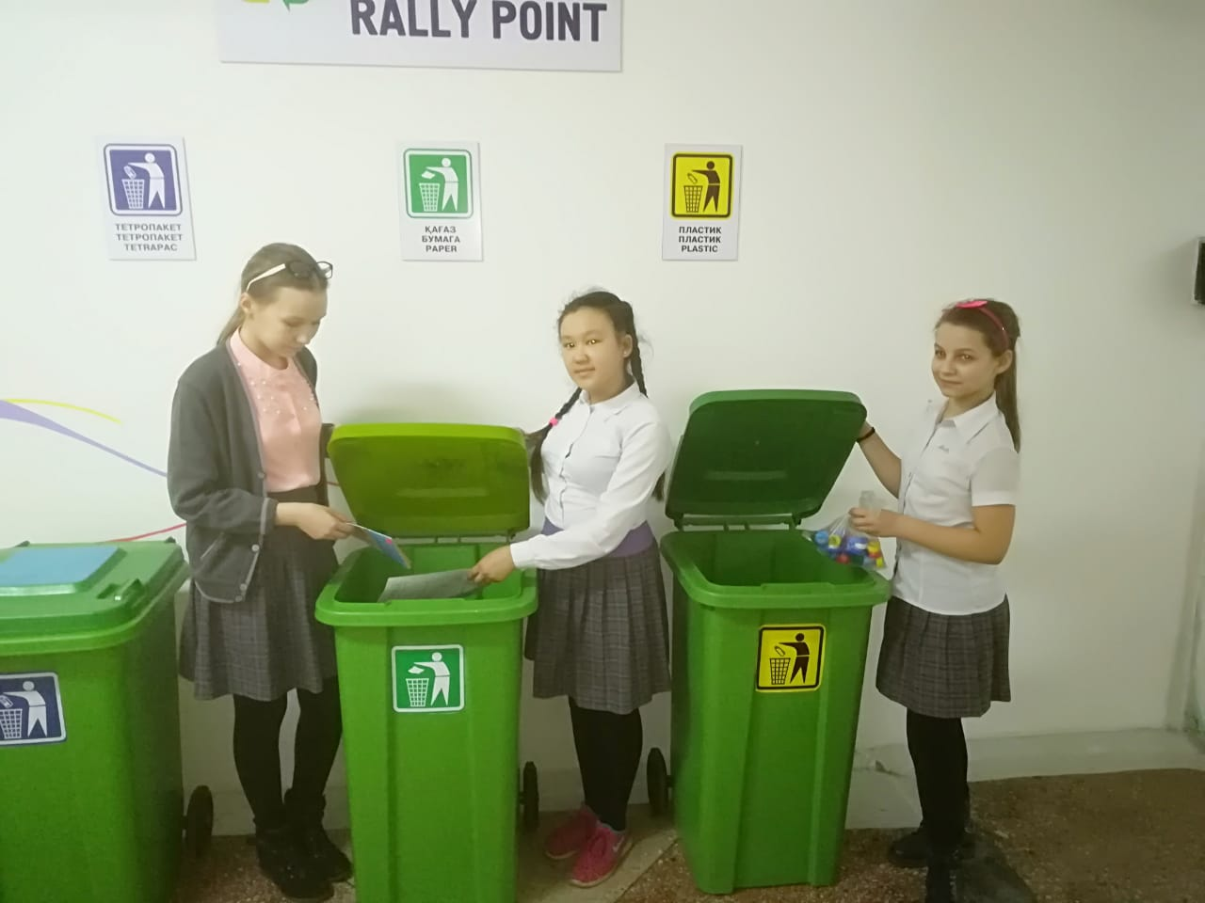
Проект «ЭКОboom»

Slide 6
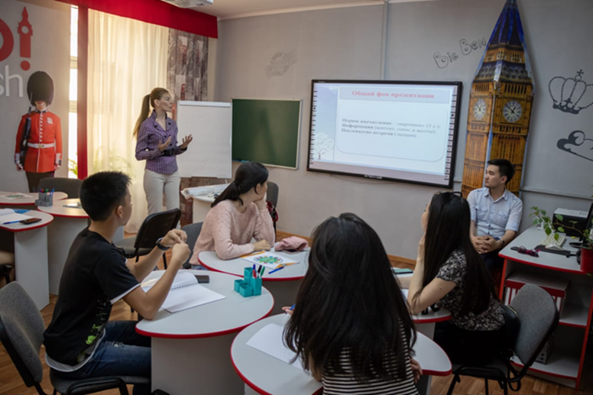
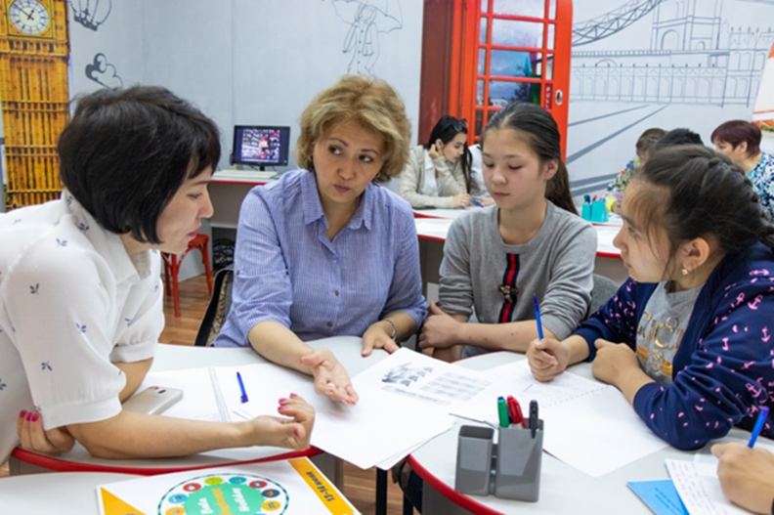
Проект «Bala business»

Slide 7
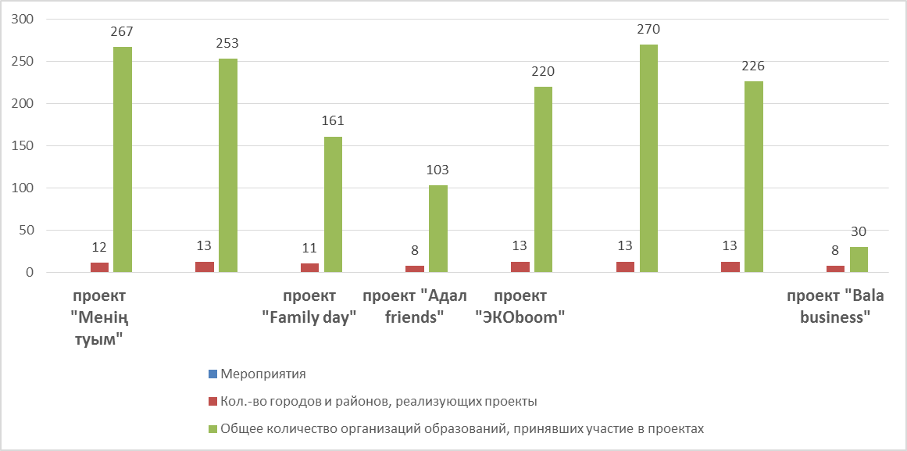
Охват организаций образования
Областные проекты | Мероприятия | Кол.-во городов и районов, реализующих проекты | Общее количество организаций образований, принявших участие в проектах
проект "Менің туым" | 1 сентября | 12 | 267
 | "Отан туым" | 13 | 253
проект "Family day" |  | 11 | 161
проект "Адал friends" |  | 8 | 103
проект "ЭКОboom" | "Сад будущего" | 13 | 220
 | "Утилизация использованных батареек и изделий из ПВХ" | 13 | 270
 | "Энергия и вода для будущего" | 13 | 226
проект "Bala business" |  | 8 | 30

Slide 8
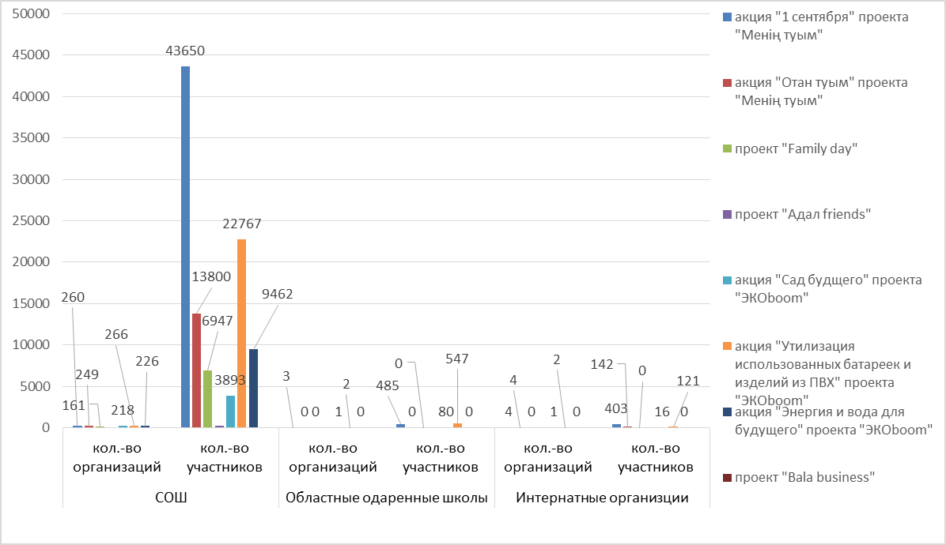
Охват участников областных проектов среди организаций образования

Slide 9
Охват по реализации областных проектов в разрезе городов и районов

Slide 10
Общий охват участников

